Slide 1
Zdravotní stav obyvatel ČR
Jaké nemoci představují pro naši populaci největší zdravotní problém?
Co je nejčastějšími příčinami nemocnosti a úmrtí?
Co nejčastěji a nejvíce snižuje kvalitu života?
zdroj: www.uzis.cz
www.szu.cz
www.ec.europa.eu/health-eu
http://hbsc.upol.cz/
www.zemepis.com/vek.php
www.szu.cz/manual-prevence-v-lekarske-praxi

Slide 2
Zdravotní stav obyvatel ČR
Při hodnocení zdravotního stavu jsou používány výrazy:
Prevalence - počet případů určité nemoci v dané populaci a čase
Incidence - počet nových případů onemocnění vzniklých za určitou dobu v dané populaci
Morbidita (nemocnost) - počet onemocnění z definovaného počtu populace za určitou dobu, frekvence nemocí v populaci
Mortalita (úmrtnost) - počet úmrtí z definovaného počtu populace za určitou dobu
Natalita (porodnost) - počet narození z definovaného počtu obyvatel za určitou dobu
Letalita (smrtnost) - počet zemřelých z nemocných určitou chorobou
Střední délka života - vypočtený údaj udávající pravděpodobnou délku dožití narozených v daném roce, vychází ze specifické úmrtnosti
Novorozenecká úmrtnost - úmrtnost živě narozených dětí do 28 dnů

Slide 3
Demografické údaje
- trendy ve vývoji světové populace
7 miliard lidí na světě (odhad 2013), každý rok přibývá asi 80 milionů - 95% z rozvojových zemí)
únosnost planety 14 miliard
demografická přeměna: mladá populace → stárnoucí populace
stabilní vývoj populace → úhrnná míra plodnosti (fertility) - 2,1
1995 - 2000 - svět 2,83 (2011 – 2,7) - očekává se celosvětový pokles, (Evropa - 1,4; Amerika - 2,01; rozvojové země 3; ČR - 1,2)
střední délka života (r. 2000 - 2010) - 65 let
(Afrika - 49 a klesá; Evropa a USA - 77; Japonsko - 81)
ženy se dožívají o 5 - 8 let více
věková struktura obyvatelstva - mění se struktura tzv. závislého obyvatelstva (-15, 60+)

Slide 4
Demografická situace v ČR
v roce 2006 počet narozených převýšil počet zemřelých (poprvé po 13 letech), do 2010 – kladný přirozený přírůstek
nízká porodnost (mírné zvýšení - silné ročníky žen kolem 30 let - vrchol 2008, ale 2009, 2010- opět snížení)
úhrnná plodnost 2010 - 1,49 (r.2002 – 1,13)
40% dětí se narodila mimo manželství (zvyšující trend, 2006 asi 1/4)
pozitivní trend v počtu umělého přerušení těhotenství (23 998)
novorozenecká a kojenecká úmrtnost (jedna z nejnižší v EU)

Slide 5
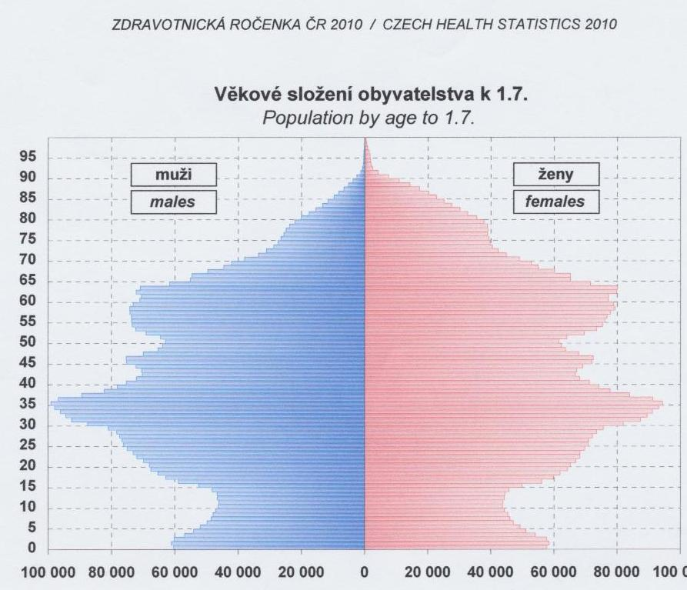

Slide 6
Střední délka života
udává počet let, které má naději prožít osoba právě x -letá při úmrtnosti ve sledovaném období
v roce 2011 dosáhla v ČR střední délka při narození u mužů 74,7 let, u žen 80,7 let
střední délka života v ČR rostla (do roku 2012)
ale je stále nižší než nejnižší hodnota v původních zemích EU (Portugalsko)
za Evropskými zeměmi s nejvyšší střední délkou života zaostávají muži o 5-6 let, ženy o 4-5 let (zastavení růstu střední délky života – trend v celé EU)
ze zemí střední a východní Evropy - 2. místo (po Slovinsku)

Slide 7
Střední délka života v ČR
Střední délka života při narození (zdroj UZIS)
  V roce 2012 se zastavit růst střední délky života a děti narozené po tomto roce se poprvé dle předpokladu budou dožívat nižšího věku než jejich rodiče !
Rok narození | Muži | Ženy
1970 | 66,1 | 73,0
1990 | 67,6 | 75,4
2000 | 71,7 | 78,4
2011 | 74,7 | 80,7

Slide 8
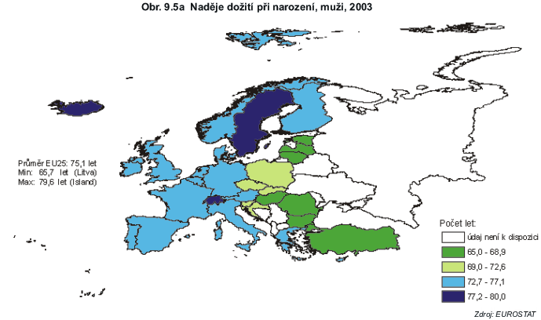
Naděje dožití při narození muži, 2003

Slide 9
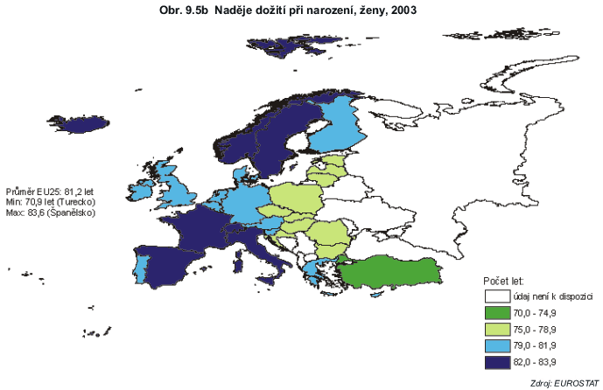
Naděje dožití při narození ženy, 2003

Slide 10
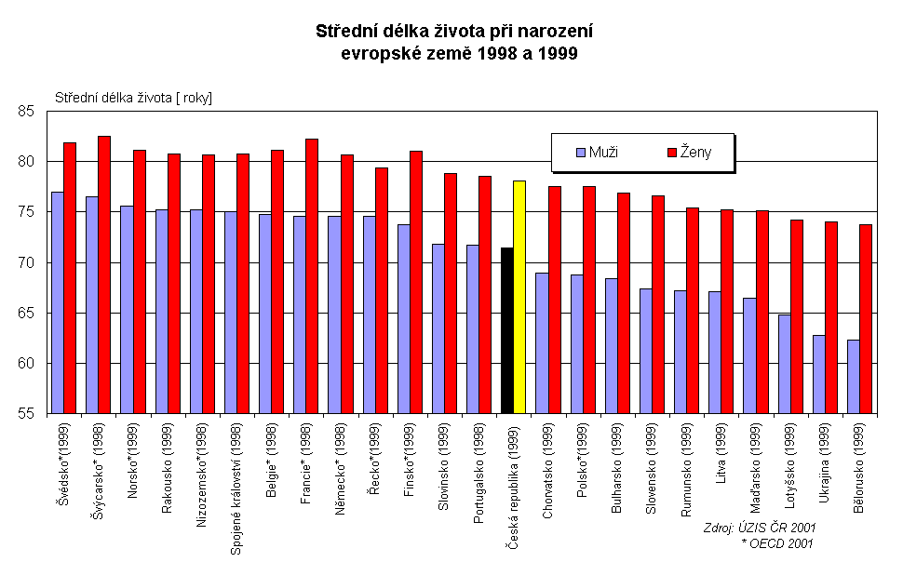

Slide 11
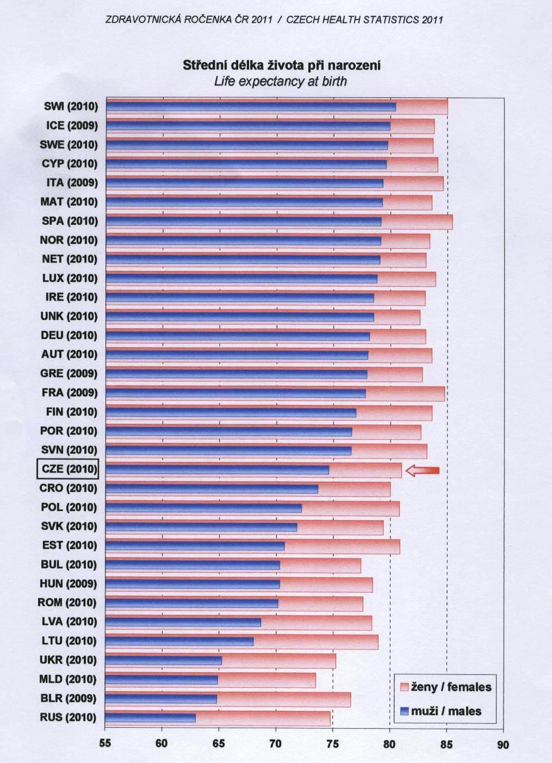

Slide 12
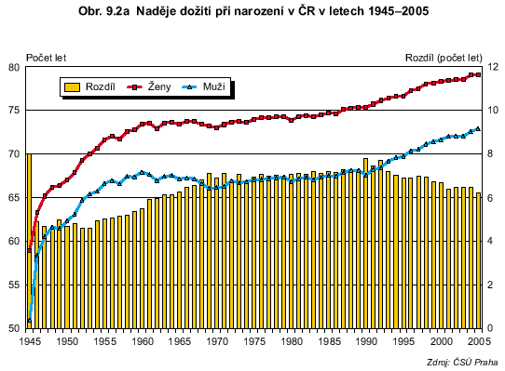
Střední délka života

Slide 13
Nemocnost v ČR (dle ÚZIS)
nemoci dýchací soustavy: 47,4 %
nemoci svalové a kosterní soustavy: 17,1 %
poranění, otravy: 10 %
nemoci trávicí soustavy: 6,3 %
nemoci močové a pohlavní soustavy (vč. rizikových těhotenství): 3,7 %
nemoci oběhové soustavy: 2,6 %

Slide 14
Nemoci dětí
následky úrazů !!!
akutní respirační onemocnění a jejich komplikace (viróza, chřipka)
nemoci trávicí soustavy (salmonelózy, virové hepatitidy typu A)
plané neštovice, infekční mononukleózy
chronické nemoci, astma, alergie, ortopedické nemoci, cukrovka
(asi 20 % dětí Evropy má chronickou chorobu,
v ČR asi 30 % dětí alergie, 50 % dětí vadné držení těla)
Asi 80 % českých dětí je zdravotně oslabených!!!

Slide 15
HBSC – Národní zpráva o zdraví a životním stylu dětí a školáku (2010)
Reprezentativní soubor českých dětí (11-15 let), 94 škol ve všech krajích ČR (5.,7.,9, třídy) – celkem 4404 dětí
Výsledky:
  Pozitivně hodnotilo své zdraví zhruba 9 z 10 školáků
  8 % chlapců a 11 % dívek ve věku 11 let hodnotilo svůj zdravotní stav jako „ne moc dobrý“ nebo „ špatný“
  Přibližně 33 % 11letých dětí odpovídalo, že se u nich vyskytují zdravotní potíže (bolest hlavy, žaludku, zad, pocity skleslosti, podrážděnost, špatná nálada, nervozita, poruchy spánku, únava, vyčerpání,…) – 2 a více symptomů a to alespoň dvakrát týdně
  Výskyt úrazů za rok – 43 - 46 % dívek, 45 – 54 % chlapců

Slide 16
HBSC – Národní zpráva o zdraví a životním stylu dětí a školáku (2010)
  Výskyt nadváhy a obezity – u 11letých chlapců 16,1%, u dívek 9,8%
  Podíl dívek s nadváhou nepřekračuje 10 %, přesto se svou postavou není spokojena každá 3 – 4 dívka ( 15letých až 38 % dívek)
  Pravidelně snídá 69 % 11letých chlapců, 61 % 11letých dívek (věkem klesá na 42 %)
  11letí chlapci konzumují jen 30 % doporučené dávky zeleniny, dívky 43 % (věkem ještě klesá až na 21 % u chlapců); u ovoce je to méně než polovina
  1/3 dětí konzumuje denně sladkosti, asi 20 % sladké nápoje
  18 % 11letých drží dietu nebo se snaží redukovat hmotnost (chlapci i dívky)
  Velká část školáků je nedostatečně pohybově aktivní
  Více než polovina dětí tráví před obrazovkou více než 2 hodiny denně v pracovních dnech
  Více než polovina dětí tráví u PC denně více než 2 hodiny (v pracovních dnech)
  V 11 letech kouřil 1 ze 4 chlapců, 1 ze 7 dívek (ve 13 letech - polovina, v 15 letech - ¾ dětí, v 15 letech kouří více dívek)
  Každý týden pije alkohol 10 % chlapců, 5 % dívek (opilých v 11 letech 5 % chlapců,
  1 % dívek)
  Více jak 60 % dětí (66 % ch., 62 % d.) požily alkohol před 13 rokem
  Více než pětina chlapců a čtvrtina dívek v 9 třídách (převážně 15letých) má zkušenost s pohl. stykem

Slide 17
Nejčastější příčiny úmrtí
kardiovaskulární onemocnění
r. 2011: 45 % M, 49,1% Ž
novotvary (rakovina)
r. 2011: 26,8 % M, 26,5% Ž
úrazy a otravy
r. 2011: 8 % M, 4,3% Ž (do 40 let nejčastější příčina!)
nemoci dýchací a trávicí soustavy

Slide 18
Kardiovaskulární onemocnění
- hlavní rizikové faktory
» Biochemické a fyziologické charakteristiky – ovlivnitelné nepřímo, sekundárně
Vysoká hladina cholesterolu
Vysoký krevní tlak
Vysoký krevní cukr (hyperglikémie, snížená gluk. tolerance, diabetes)
Obezita
Arteroskleróza (trombogenní faktory)
Faktory životního stylu
- ovlivnitelné přímo
Kouření
Nevhodná strava
Nízká pohybová aktivita
Nadměrná konzumace alkoholu
Stres

Slide 19
Prevence chronických neinfekčních onemocnění
Hlavní zásady a zaměření prevence chronicky neinfekčních onemocnění vycházejí z rozboru zdravotního stavu populace. Vycházejí tedy nejen z příčin úmrtí, ale také z nemocnosti dané populace.
Mezi hlavní chronické neinfekční onemocnění v ČR řadíme: kardiovaskulární choroby (ateroskleróza, vysoký krevní tlak a jejich komplikace v oblasti srdce, cév a mozku), nádorová onemocnění, cukrovku, obezitu, vředovou chorobu žaludku a dvanáctníku, chronický zánět průdušek, osteoporózu, onemocnění dutiny ústní a zubů (zubní kaz), nemoci svalové a kosterní soustavy, alergické choroby a následky úrazů.
U dětí se nejčastěji setkáváme s chronickým onemocněním následkem úrazu, ortopedickým onemocněním, alergií, cukrovkou, obezitou. Alarmující je zjištění WHO, že 20 % dětí Evropy trpí chronickou chorobu.

Slide 20
Prevence chronických neinfekčních onemocnění
Vznik a rozvoj těchto nemocí je podmíněn nebo výrazně ovlivněn způsobem života obyvatel vyspělých zemí, technickým pokrokem, stresem, znečištěním životního prostředí apod. Proto tyto nemoci byly dříve označovány jako civilizační a někdy také pro jejich značné rozšíření jako choroby hromadného výskytu. Tyto nemoci se obvykle rozvíjejí poměrně dlouhou dobu od několika let až po desítky let a jejich hlavní příčinou jsou rizikové faktory životního stylu.
Pozitivní změny zdravotního stavu populace, tedy snížení výskytu chronicky neinfekčních nemocí a růst střední délky života, lze docílit důslednou prevencí. Prevence se provádí buď na úrovni jedince, nebo na úrovni celé společnosti (celoplošná prevence). Podle způsobu jak je prevence uplatňována rozeznáváme tři druhy prevence: primární, sekundární a terciální.

Slide 21
Primární prevence je souhrn činností, které mají za cíl snížit počet nových onemocnění, tj. snížit incidenci nemocí. Týká se období, kdy ještě nemoc nevznikla a jejím účelem je zabránit vzniku nemoci. Primární prevence je specifická a nespecifická.
Specifická je zaměřená proti určitým nemocem nebo rizikům (např. kuřáctví, obezitě, opatření proti znečišťování ovzduší) a nespecifická znamená aktivity k celkovému posílení zdraví a zlepšení životního stylu.
V mateřské škole by měla převažovat zejména nespecifická primární prevence. A to formou komplexně pojaté výchovy ke zdraví, zajištěním MŠ podporujících zdraví a vytvářením celkového zdravého školního prostředí.
Sekundární prevence se zaměřuje na vyhledávání časných stádiích onemocnění, vyhledávání rizikových faktorů vedoucích k onemocnění a vhodné léčbě těchto časných stádií. Jde o snahu předejít nežádoucímu průběhu nemoci a zabránit komplikacím. Řadíme sem lékařské preventivní prohlídky, jejichž smyslem je zjistit rané stádium nemocí.
V prostředí školy se sekundární prevence uplatňuje například při výskytu infekčního onemocnění (salmonela, žloutenka, paraziti).
Terciální prevence má za cíl minimalizovat škody na zdraví v případě již vzniklého onemocnění. Je záležitostí zdravotnickou.

Slide 22
Podpora zdraví
S prevencí úzce souvisí podpora zdraví.
Podpora zdraví je chápána jako souhrn činností (politických, ekonomických, technologických, výchovných a dalších), které usilují o upevňování, posilování, podporu, ochranu a rozvoj zdraví za aktivní účasti jednotlivců, skupin, organizací a společnosti.
Hlavním smyslem podpory zdraví je rozšířit možnosti lidí podílet se na ochraně a posilování svého zdraví, realizovat a rozvíjet zdravý životní styl.
Podpora zdraví je tedy koncipována jako aktivita pro zdraví (nikoli aktivita proti nemocem) a zahrnuje prevenci, výchovu ke zdraví, komunitní aktivity (např. Zdravé město, Škola podporující zdraví, MŠ podporující zdraví) a tvorbu celkově příznivého prostředí.

Slide 23
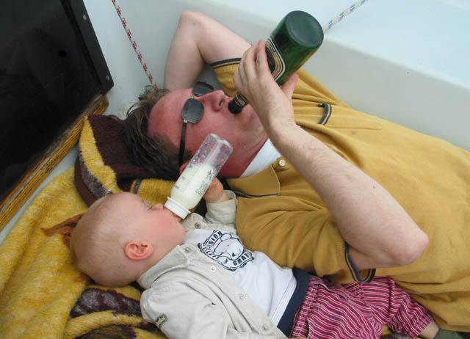
Závěr
Lepší je nemocem předcházet, než je léčit!
(Jan Evangelista Purkyně)

